Slide 1





BIENVENUE PARMIS NOUS A UNIVERSLIFE
Projet réalisé par:
Mickael & Sonia

Slide 2
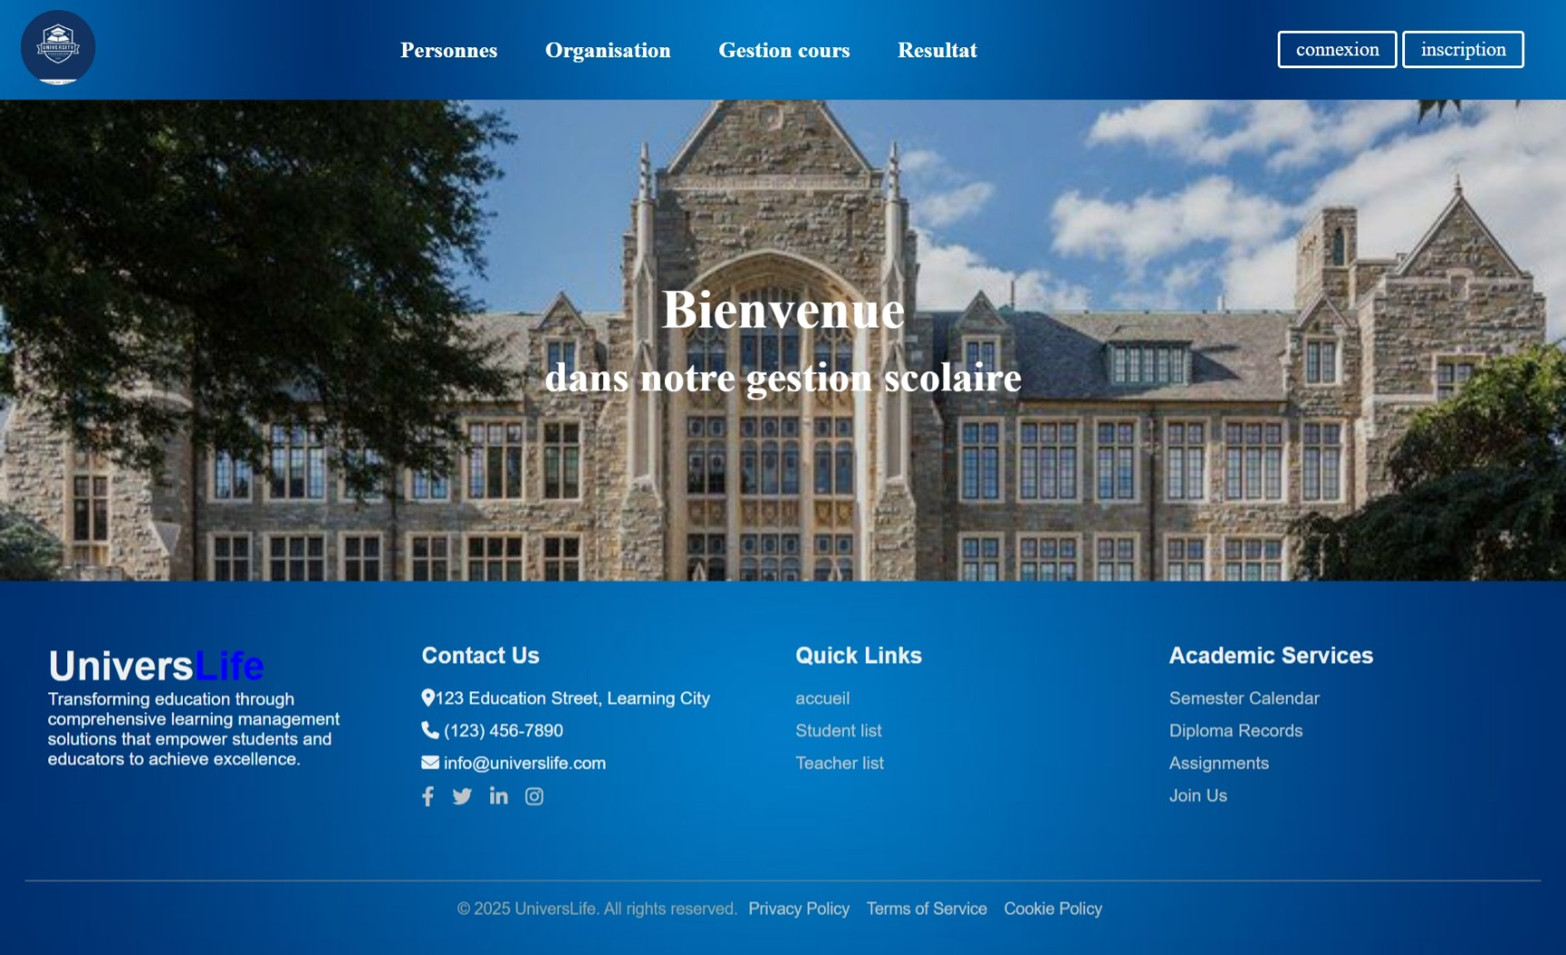
Page d’accueil
La page d’accueil présente une interface élégante et académique, mettant en avant notre université UniversLife .
Cette page permet aux Etudiants et aux Enseignants d’accéder directement au donnees des annes universitaire.

Slide 3
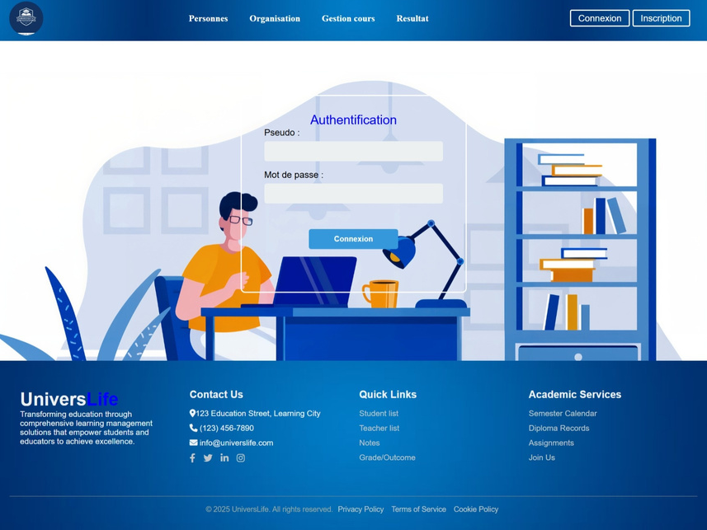
Page de Connexion
La page de connexion propose une interface simple et fonctionnelle, permettant aux étudiants et au personnel universitaire d’accéder à leur espace personnel via une authentification sécurisée. Après la connexion cette page permet d’acceder à tout les informations concernant notre Etablissement

Slide 4
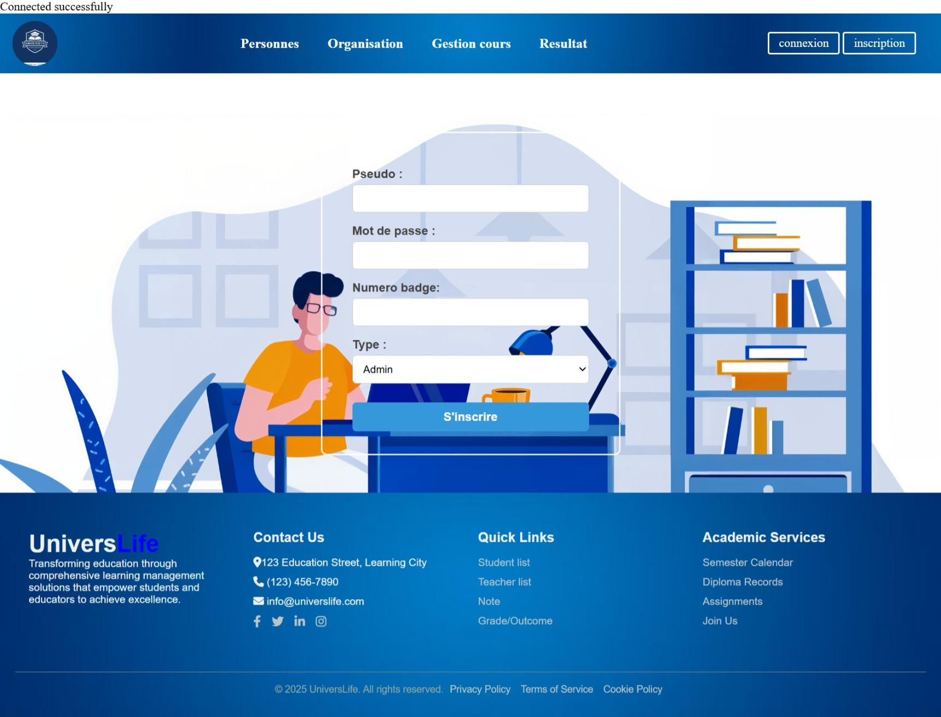
Page d’inscription
La page de connexion propose une interface simple et fonctionnelle, permettant aux nouveaux étudiants ou au personne de s’inscrire afin d’accéder au information qui concerne notre Etablissement via une inscription sécurisée.

Slide 5
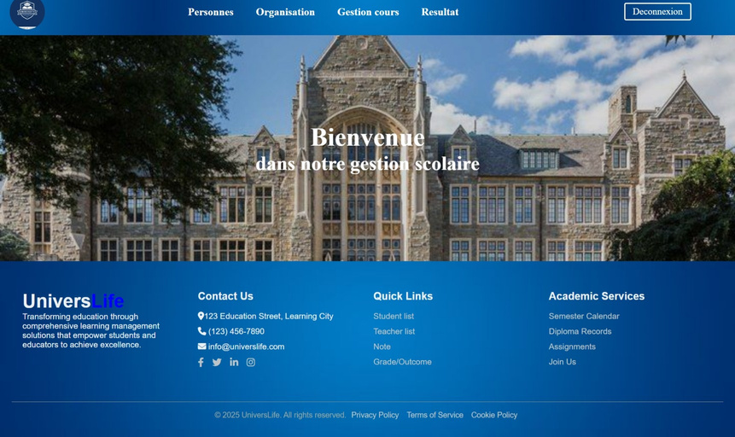
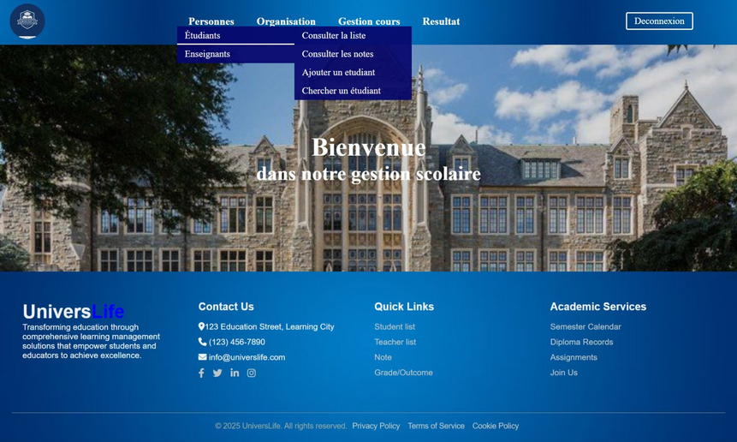
Page d’accueil suite à la connexion
Après la connexion les étudiants ou les personnels universitaires accedent à cette nouvelle page d’accueil et peuvent entammer leurs divers projets
Maintenant les étudiants ou les enseignants peuvent entammer ou continuer leurs activités. Grâce au bouton de menu, ils peuvent choisir ce qu’ils souhaitent faire.

Slide 6
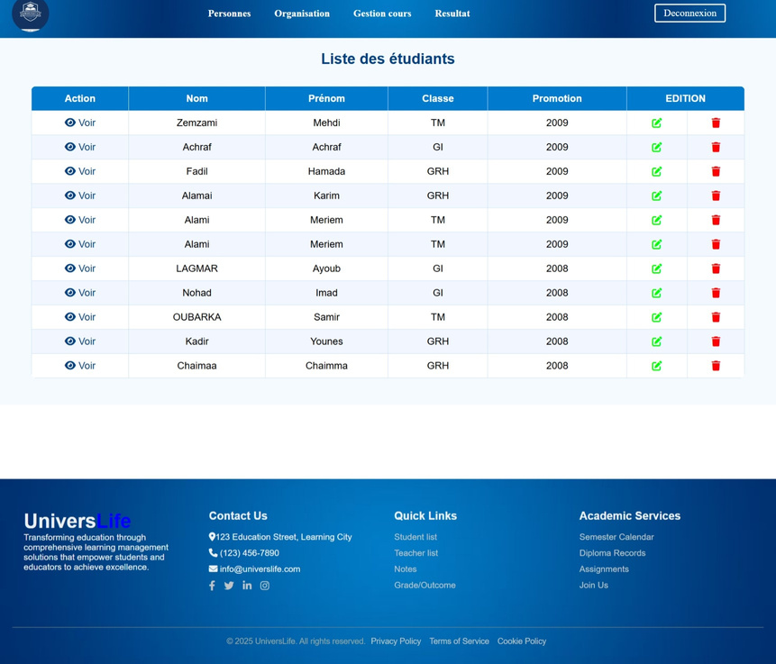
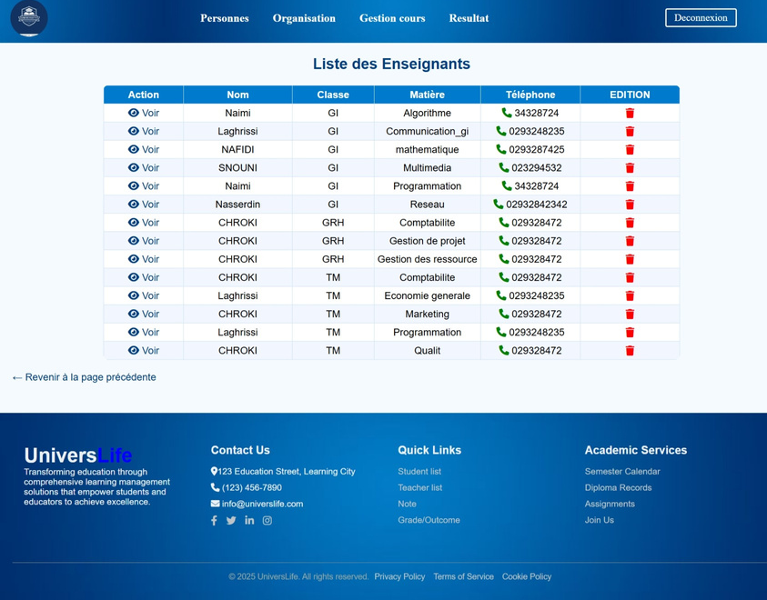
Page de la liste des étudiants
Cette page permet de voir quelques informations sur les Etudiants qui étudient au sein de notre Université.
Page de la liste des enseignants
Cette page permet de voir quelques informations sur les Enseignants présent dans notre Université.

Slide 7
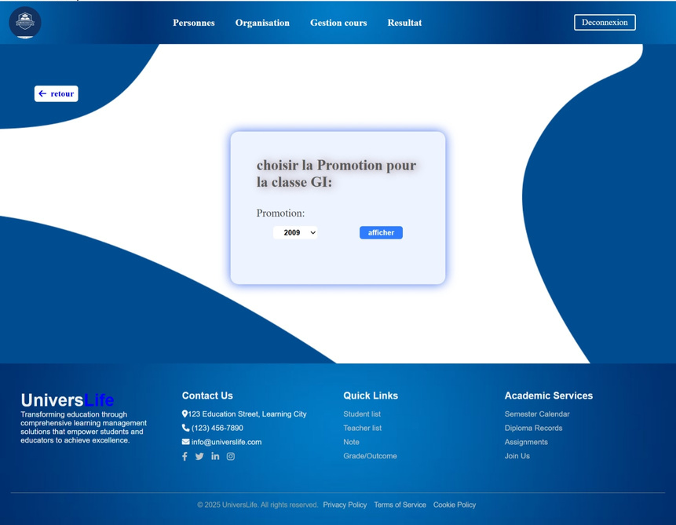
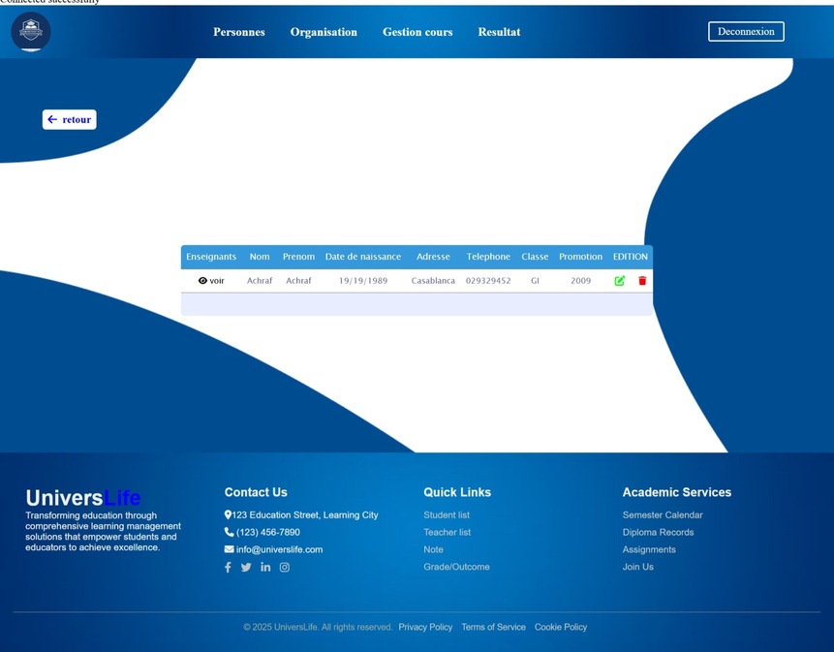
Page de promotion
Cette page permet à l’étudiant, au professeur ou d’autre utilisateur de choisir une promotion de classe de son choix
Cette page permet à l’étudiant, au professeur ou d’autre utilisateur de voir les informations sur un élève suite au choix de la promotion d’une classe

Slide 8

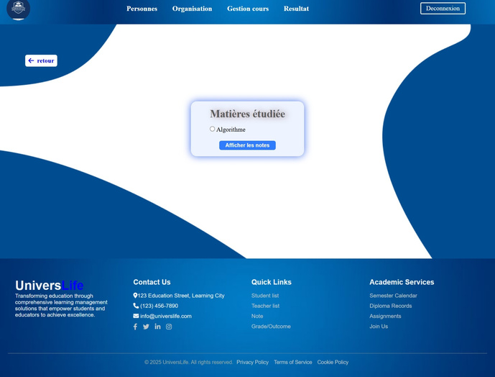

Affichage des notes
Permet de voir la note d’un étudiant en entrant sa promotion et sa classe
Permet d’afficher la note d’un étudiant en entrant sa matière spécifique
Permet de voir la note d’un étudiant après avoir entrer sa promotion, sa classe et sa matière spécifique

Slide 9
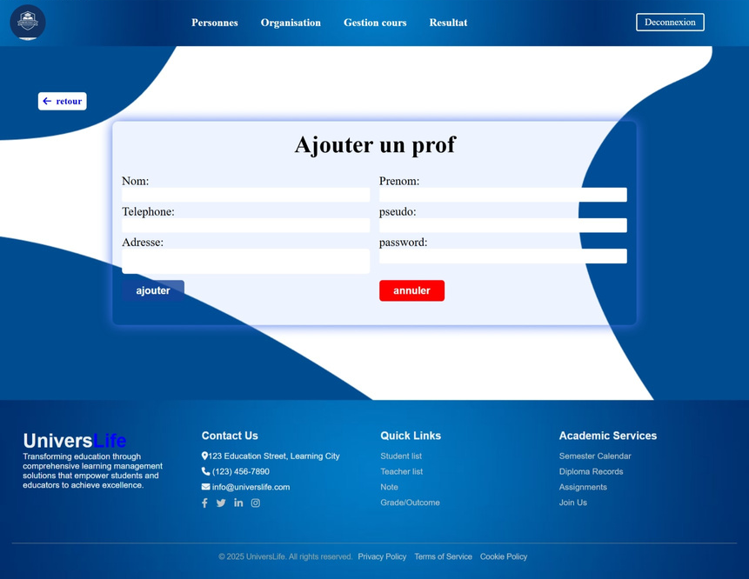
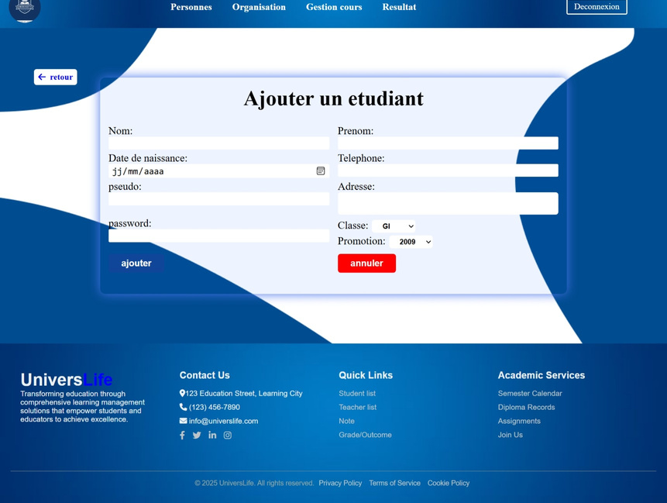
Page d’ajout
Cette page permet d’ajouter un enseignants ainsi que quelques informations le concerne
Cette page permet d’ajouter un étudiants avec quelques informations qui le concerne

Slide 10


Page de recherche
Cette page consiste à rechercher un enseignants, en entrant son nom, prénom, la classe qu’il tient et la matière qu’il enseigne
Cette page consiste à rechercher un étudiants, en entrant son nom, prénom, sa classe, sa promotion et la matière qu’il étudie

Slide 11
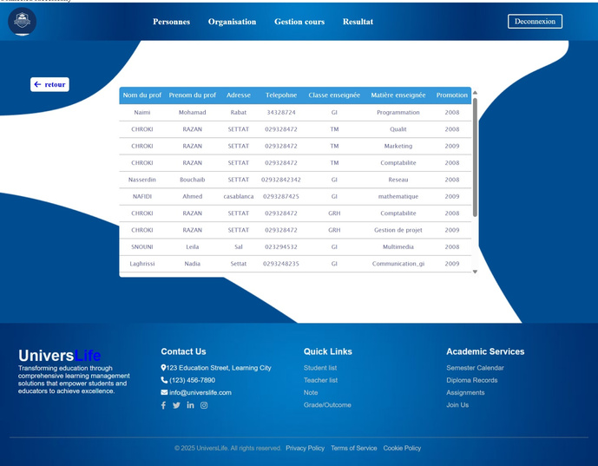
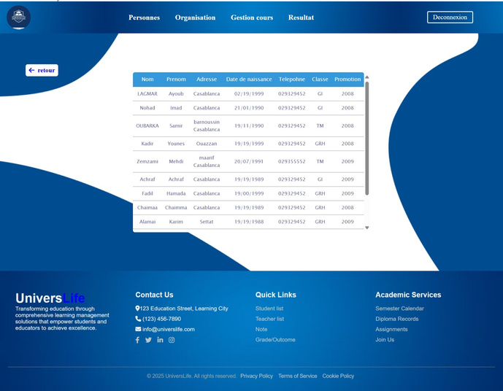
Page d’affichage
Affiche le résultat des recherches

Slide 12


Page d’affichage des classes
Permet d’afficher tout les classes ainsi que les matières ensigner
Page d’ajout de classe
Permet d’ajouter de nouvelles classes avec que les matières ensigner

Slide 13


Page de stage
Permet de choisir un stage en fonction de la matière et de la promotion d’un étudiant
Page d’affichage de stage
Permet de voir le stage dont le lieu , la durée et la fin du stage ainsi que de la promotion d’étudiant qui est en stage

Slide 14

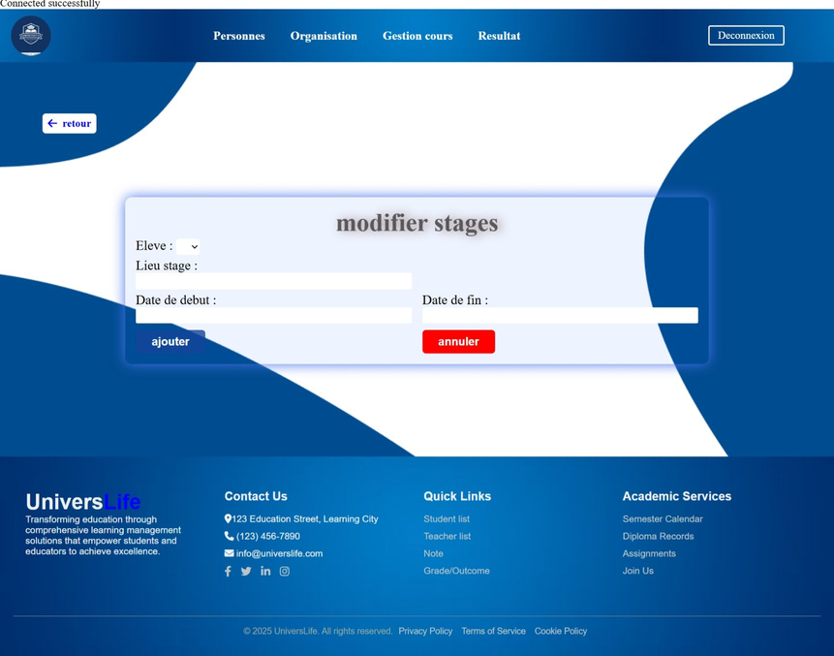
Page d’ajout de Stage
Consiste à rajouter des stages dans une promotion en fonction de la matière
Page de modificationde Stage
Consiste à modifier les stages disponibles dans une promotion en fonction de la matière

Slide 15

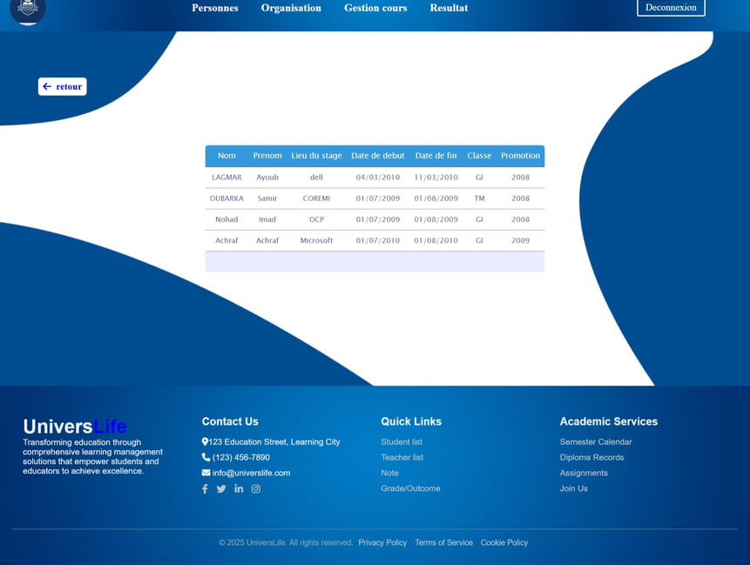
Page de recherche de stage
Permet de rechercher un stage en fonction de la matière et de la promotion d’un étudiant
Affichage de recherche de stage
Affiche les résultats du stage dont le lieu , la durée et la fin du stage ainsi que de la promotion d’étudiant qui est en stage

Slide 16
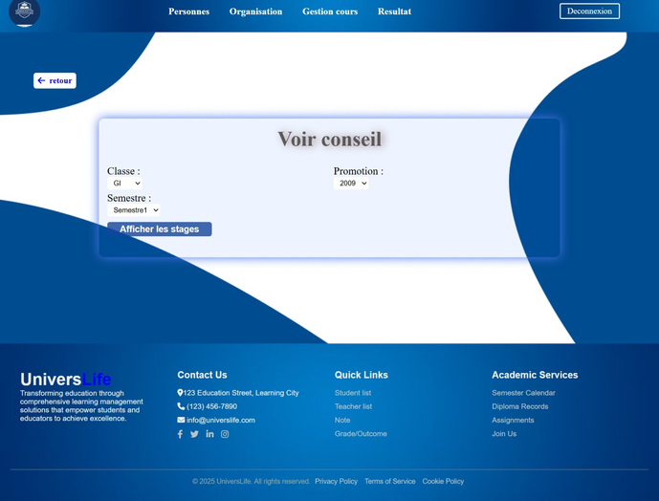


Page de Conseil
Permet d’afficher le conseil du stage en fonction de la classe, de la promotion et du semestre de l’étudiant
Afficher le conseil en fonction de la classe, de la promotion et du semestre de l’étudiant
Page d’ajout de Conseil
Permet d’’ajouter un nouveau conseil en fonction de la classe, de la promotion et du semestre de l’étudiant

Slide 17

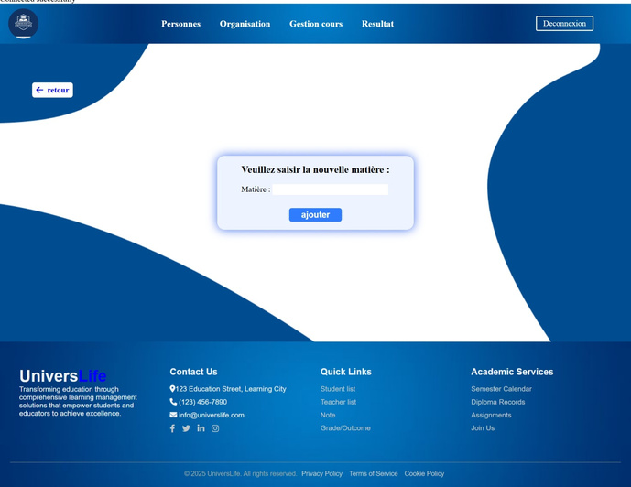
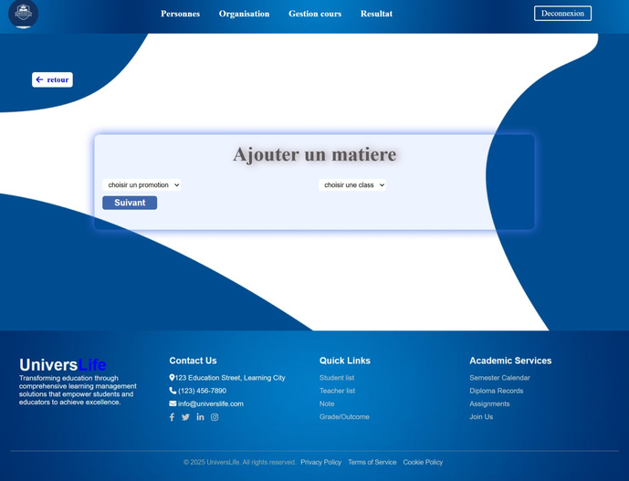

Page du Matière
Permet d’afficher les matières preésentes en fonction de la promotion, et du semestre de l’étudiant. Puis demanded’entrer le nom de la matière qu’on souhiate afficher.
Page d’ajout de Matière
Prmet d’ajouter de nouvelle matière selon une classe et un semestre des étudiants. Puis demande d’entrer le nom de la nouvelle matière à rajouter.

Slide 18

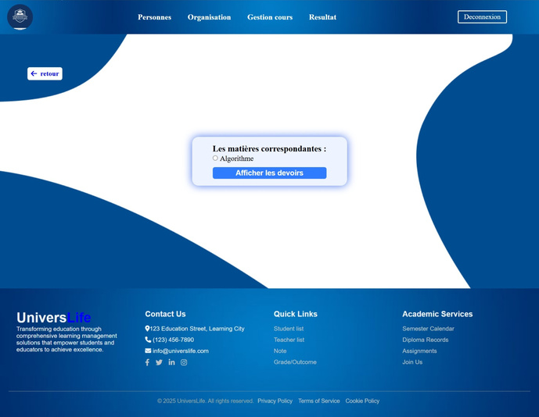
Page d’évaluation
Permet de consulter les évaluations en fonction d’une classe, d’une promotion et du semestre. Puis demande de choisir le nom de la matière évaluer.

Slide 19



Page de Devoir
Permet de consulter les exercices selon la promotion, la classe et le semestre des étudiants. Puis de choisir la matière de l’exercice en question.

Slide 20
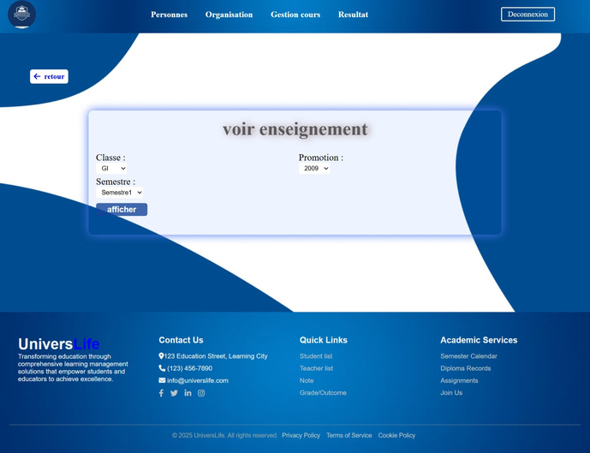
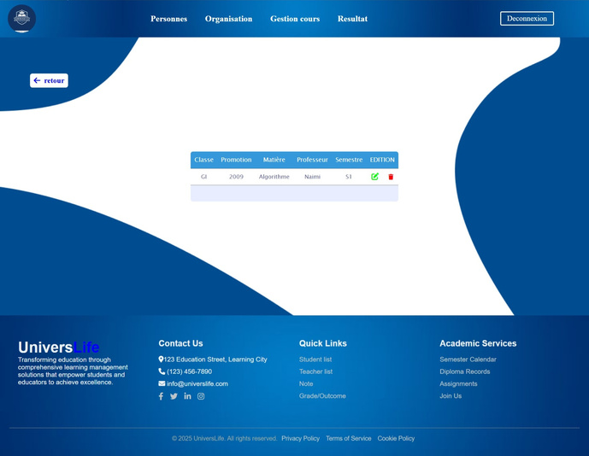


Page d’enseignement
Permet de consulter les disciplines enseignées dans notre établissement selon la classe, la promotion et le semestre.
Page d’ajout d’enseignement
Permet d’ajouter un nouveau enseignement et de nouvelle discipline au sein de notre établissement selon la classe, la promotion et le semestre.

Slide 21


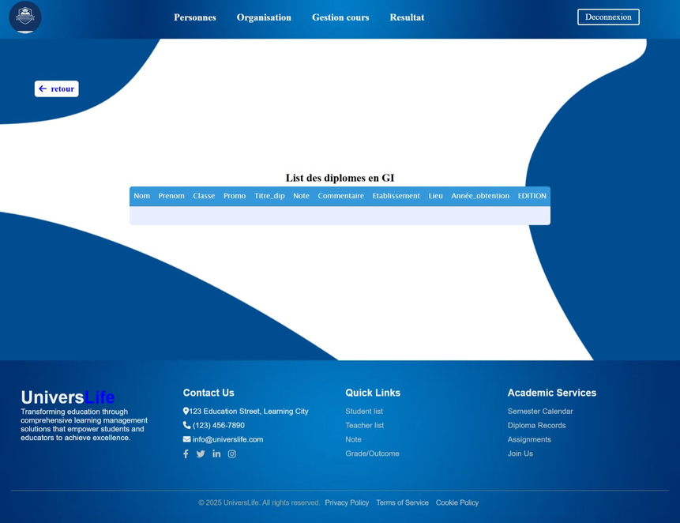
Page de diplome
Permet de consulter la liste de diplome disponible ou obtenu par nos étudiants en fonction de leur classe, promotion et semestre.
Page d’obtention de diplome
Permet de consulter la liste de diplome disponible par nos étudiants en fonction de leur classe, promotion et semestre.

Slide 22
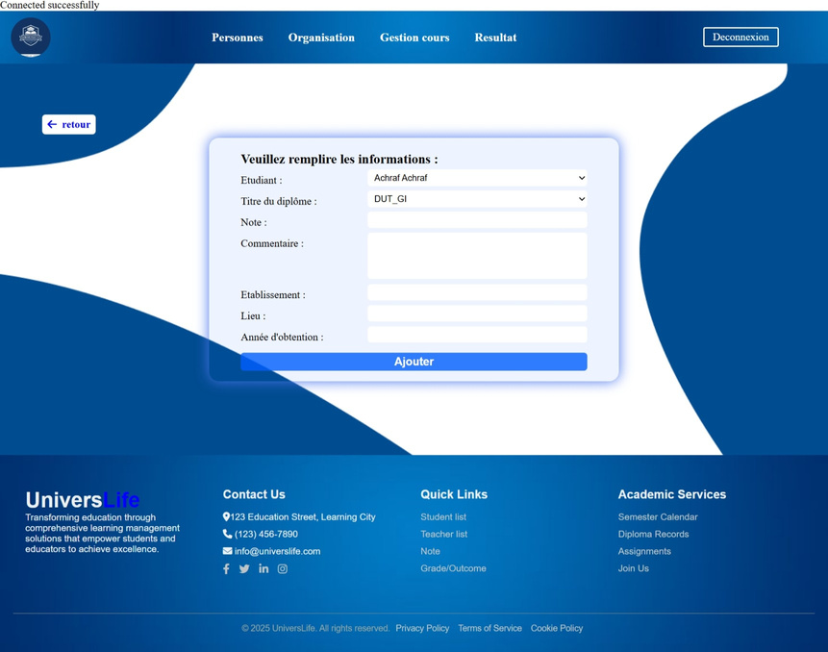
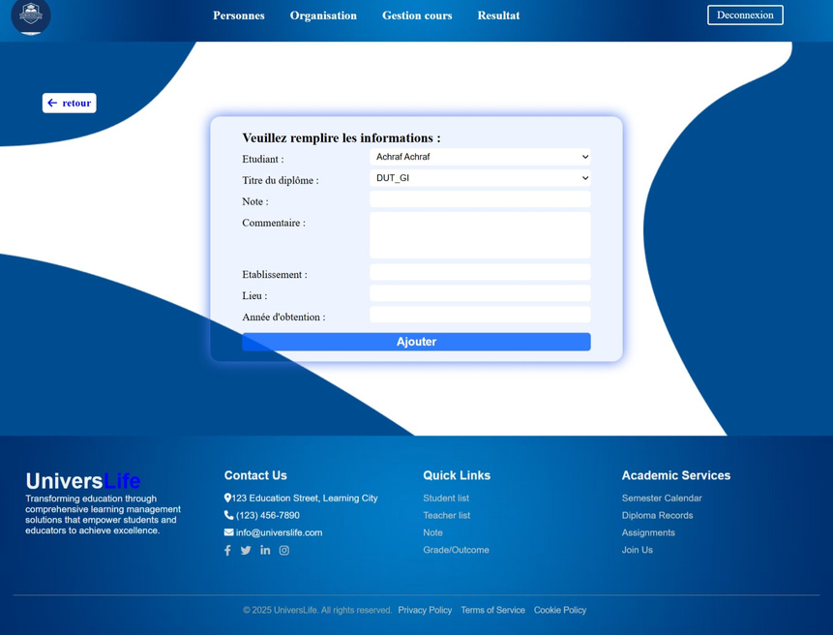

Page d’ajout de diplome
Permet de rajouter un nouveau diplome pour nos étudiants en fonction de leur classe, promotion et semestre.

Slide 23





Ceci conclut la présentation de notre projet.
Merci d’avoir suivis jusqu’ici.
Projet réalisé par:
Mickael & Sonia

